Slide 1


Qu’est-ce que le PNAH ?
Notes:
Dans ce module, nous décrirons les informations de métadonnées exigées par la PGF selon la norme du Profil nord américain harmonisé.

Slide 2
Qu’est-ce que le PNAH ?
Le Profil Nord Américain Harmonisé …
… est la norme de métadonnées pour le catalogue de données de la PGF.
Basé sur le Profil nord-américain ISO ISO 19115-1:2014 (PNA)
Spécifie les éléments obligatoires
Présente des règles et des lignes directrices
Norme officielle: Guide to Harmonize ISO 19115:2003 / North American Profile, Metadata for Government of Canada, Geospatial Data
Notes:
Le Profil nord-américain harmonisé, ou PNAH, est la norme de métadonnée utilisée dans la PGF. Le PNAH est basé sur la norme ISO 19115, profil nord américain. Elle est issue de la collaboration de 5 ministères, d’où le terme « harmonisé ».
Le PNAH présente les éléments de métadonnées obligatoires de la norme ISO 19115 Profil nord Américain, avec des règles et des lignes directrices, ce qui permet aux contributeurs de créer des métadonnées uniformes.
La norme PNAH est décrite dans le document ci-nommé et disponible dans l’aide pour le contributeur à la section « Liens Rapides ».

Slide 3
Fichier de compilation pour le PNAH
Un Guide pour faciliter la compréhension du PNAH
Donne la liste des champs obligatoires minimums à compléter pour créer les métadonnées
Inclut les règles d’affaires du PNAH
Indique quand le bilinguisme est exigé
Présente les valeurs de domaine
L’information est présentée
  selon l’ordre d’apparition dans le catalogue
  selon l’ordre d’entrée dans un fichier xml pour importation
Fichier de compilation:
https://gcgeo.gc.ca/doc/HNAP_Metadata_Minimum_Information.xlsx
Notes:
Un fichier de compilation a été créé afin de faciliter la compréhension du PNAH .
Il donne de l’information détaillée sur les éléments obligatoires, les règles d’affaires et les pratiques exemplaires de la norme. Il indique les informations qui doivent être fournies dans les deux langues officielles, ainsi que les valeurs permises pour les informations soumises à un domaine.
Il s’agit d’un document de référence très utile lors de la création d’un nouvel enregistrement de métadonnées à partir du Catalogue ou encore, pour créer un fichier de métadonnées XML prêt à l’importation dans le Catalogue.
Ce document est également accessible dans la section « Liens Rapides » de l’Aide aux contributeur

Slide 4
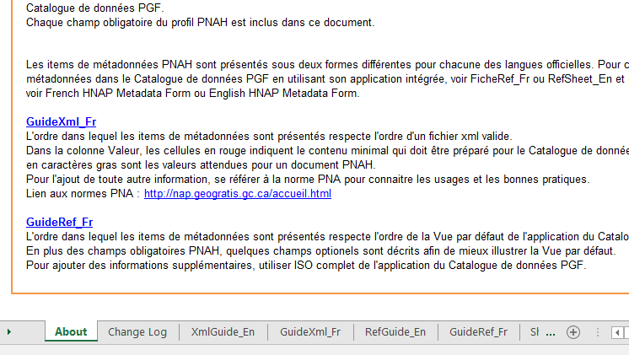
Fichier de compilation pour le PNAH
Notes:
Le fichier de compilation est un fichier en format excel.
Sous l’onglet GuideXml_Fr , les items de métadonnées PNAH sont présentés selon l’ordre d’entrée dans un fichier xml pour importation.
Et sous l’onglet GuideRef_Fr , les items de métadonnées PNAH sont présentés selon l’ordre d’apparition dans le catalogue .

Slide 5
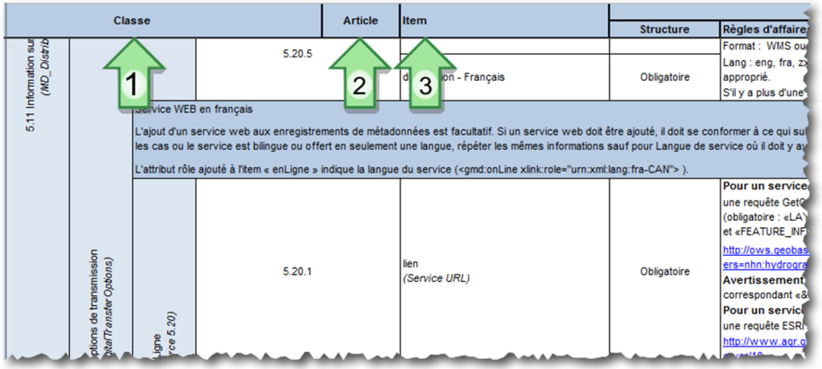


Fichier de compilation
Feuille GuideXml_Fr
Classe est le nom de la classe de métadonnées correspondante dans la norme PNA.
Article est le numéro de l’article correspondant dans la norme PNA.
Item est le nom de l’élément de métadonnées dans la norme PNA
(Item) est le nom utilisé dans le catalogue lorsqu’item diffère de l’élément de la norme PNA
Notes:
Nous allons utilisé le fichier de compilation pour présenter les informations PNAH requises.
Donc, pour faire une brève présentation de cette feuille de travail, sous l’onglet GuideXml_Fr, on y trouve:
La Classe, L’Article et l’item qui font un lien avec la norme PNA.
Le nom de l’item est aussi celui utilisé dans le catalogue. Lorsque le catalogue utilise un nom différent, il sera inscrit entre parenthèse.

Slide 6
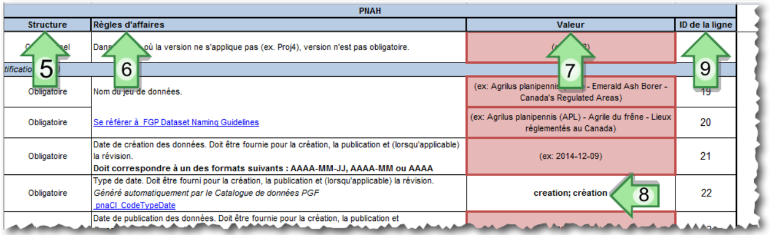
Fichier de compilation
Feuille GuideXml_Fr
Structure : champ est obligatoire, facultatif ou conditionnel, et s’il est répétable.
Règles d’affaires : description des valeurs exigée. Lorsqu’il y a un hyperlien, une valeur doit être choisie dans la liste préétablie présentée
Valeur : la valeur à ajouter.
Les enregistrements entrés en caractères gras au champ Valeur sont les valeurs attendues pour un document PNAH.
ID de la ligne : Référence à ce champ dans le gabarit HNAP_Metadata_Minimum_Information.xml.
Notes:
La colonne Structure indique si le champ est obligatoire, facultatif ou conditionnel, et s’il est répétable.
La colonne Règles d’affaires est la description des valeurs exigées. Lorsqu’il y a un hyperlien, une valeur doit être choisie dans la liste préétablie présentée avec ce lien.
La colonne Valeur indique la valeur à ajouter.
Les données inscrites en caractères gras au champ Valeur sont les valeurs attendues
tandis que pour les champs mis en évidence en rouge ou en rose, on doit suivre les instructions données par les Règles d’affaires
La colonne ID de la ligne est un identifiant faisant référence à un gabarit de fichier xml.

Slide 7
Le PNAH
Le PNAH se divise en 3 sections:
  Les métadonnées
  Les données
  La distribution
Un contact par section qui comporte:
  Un nom d’organisation
  Un courriel
  Le rôle de l’organisation
Fichier de compilation:
https://gcgeo.gc.ca/doc/HNAP_Metadata_Minimum_Information.xlsx
Notes:
L’information de métadonnées spécifiée par la norme PNAH se divise en 3 sections, chacune fournissant de l’information sur
les métadonnées, de l’information sur les données et de l’information sur la distribution des données.
Pour chacune des sections, un contact est exigé, soit le responsable de la métadonnée, le responsable de la données et le responsable de la distribution des données.
Les champs obligatoires pour un contact se résume au nom de l’organisation, le courriel et le rôle de cette organisation.
Nous allons maintenant voir le contenu détaillé de la norme PNAH pour chacune des sections. Pour cette partie, nous vous recommandons de faire imprimer l’information de l’onglet « GuideXml_Fr » du fichier de compilation.

Slide 8
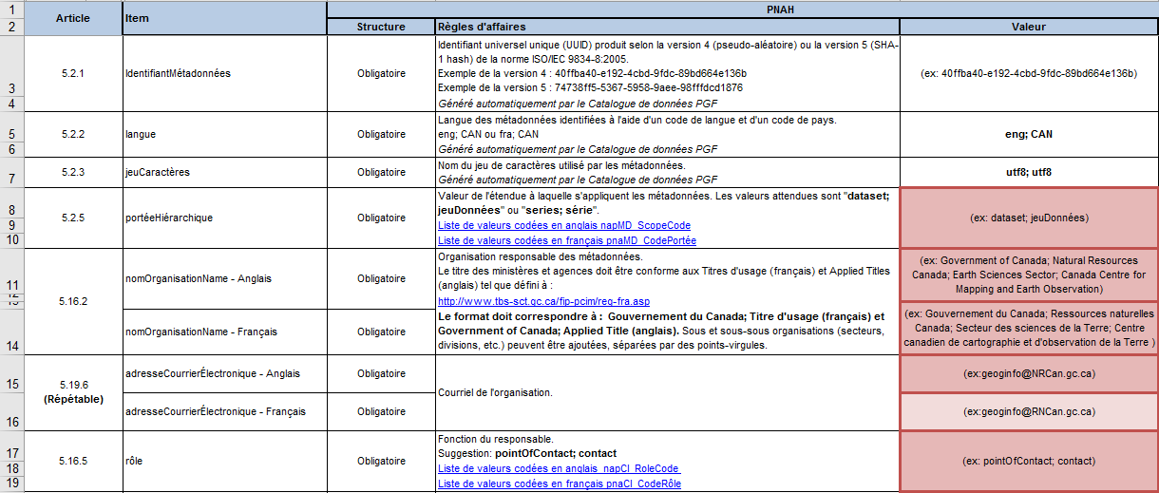
Section 1: Métadonnées (1/2)
Notes:
Nous allons débuter par l’information sur les métadonnées.
Il y a d’abord l’Identifiant Unique qui est associé à l’enregistrement de métadonnées. Cet identifiant est généré automatiquement lors de la création de la métadonnée à partir du catalogue .
Puis …
La langue des métadonnées, qui correspond à la première langue de saisie pour l’information. Cette information est aussi générée automatiquement lors de la création de la métadonnée à partir du catalogue
Le jeu de caractères, utilisé pour le codage du fichier, qui est encore généré automatiquement à partir du catalogue
La portée de la ressource, généralement c’est la valeur «jeu de données» ou «série» qui sera sélectionnée ,série étant sélectionnée pour une collection.
Le premier contact, soit celui associée au rédacteur ou responsable de la métadonnée, qui se définit par …
- Le nom de l’organisation en Français et an Anglais.
- L’adresse courriel
- Le rôle de ce contact, la valeur suggérée étant « contact »
Noter que le nom de l’organisation est le titre d’usage de l’organisation fédérale, précédé de l’étiquette « Gouvernement du Canada ». On peut y ajouter les noms de sous organisation séparés par le caractère « ; » pour indiquer le secteur, direction ou la division.

Slide 9
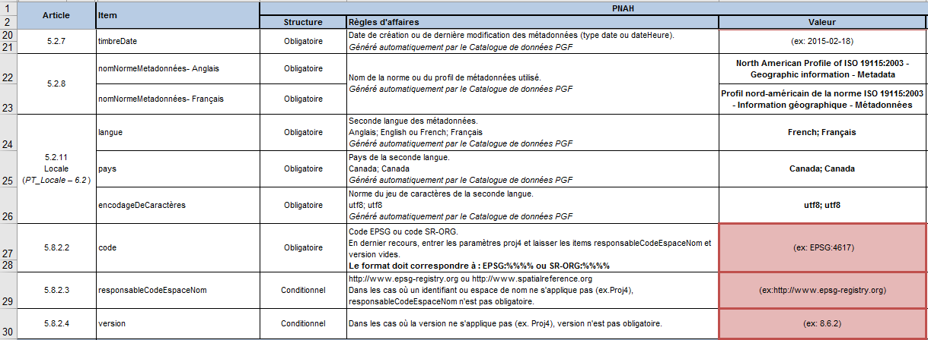
Section 1: Métadonnées (2/2)
Notes:
La date des métadonnées, qui est générée automatiquement lors de la création ou modification de la métadonnée à partir du catalogue.
La nom de la norme de métadonnées, qui est intégrée automatiquement lors de la création ou modification de la métadonnée à partir du catalogue.
La deuxième langue des métadonnées. Accompagné du pays associé à cette deuxième langue et de l’encodage du jeu de caractère pour cette deuxième langue.
Ces informations associées à la deuxième langue sont aussi générées automatiquement lors de la création de la métadonnée à partir du catalogue.
Cette section est complétée par le ou les systèmes de référence associée aux données géospatiales.
La description d’un système de référence se fait par:
le code du système de référence, généralement un code EPSG ou SR-ORG,
un lien à l’organisme responsable du système de référence
et la version.
On doit inscrire tous les systèmes de référence dans lequel les données géospatiales sont disponibles en téléchargement, ainsi que le système de référence des services cartographique web par lequel les données sont accessibles sans reprojection.

Slide 10
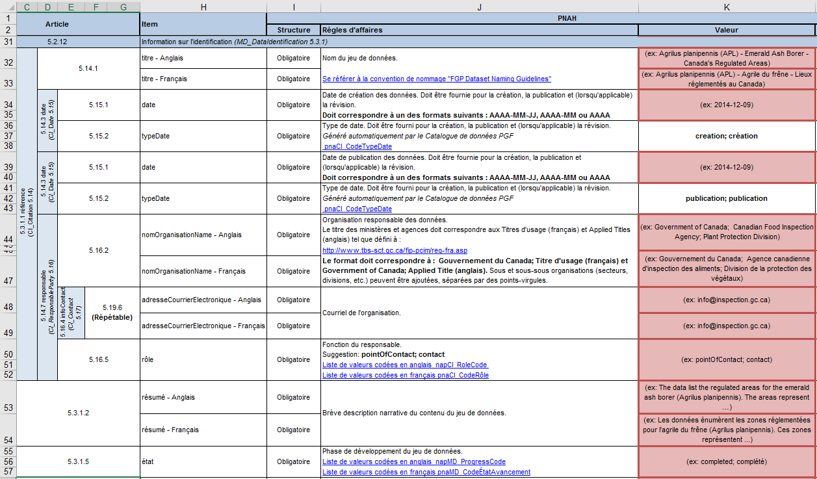
Section 2: Identification des données (1/3)
Notes:
Nous allons débuter la deuxième section, qui présente l’information sur les données.
Il y a d’abord le titre correspondant au nom de l’enregistrement. Ce champs est important puisqu’il permet la découverte des données par les utilisateurs de la PGF. Pour vous aidez à formuler le titre de vos données, suivre la convention de nommage que nous avons vue précédemment. Il est à noter qu’il faut inclure un titre anglais et un titre français.
Ensuite , l’information quant aux dates inclut la date de création des données, la date de publication et, si applicable, la date de révision. La date de création et celle de publication sont obligatoires.
Nous avons ensuite le deuxième contact obligatoire, soit celui associé aux données.
Comme pour le contact précédent, on doit fournir le nom de l’organisation , l’adresse courriel et le rôle associé à ce contact.
Suivi par le résumé, celui-ci donne de l’information sur les données. Pour être efficace, les premières lignes du résumé doivent bien décrire les données pour que le lecteur obtienne rapidement une idée précise du contenu du jeu de données en cause.
L’état donne la phase de développement du jeu de données, est-ce un jeu de données complété, archivé, en production, …

Slide 11
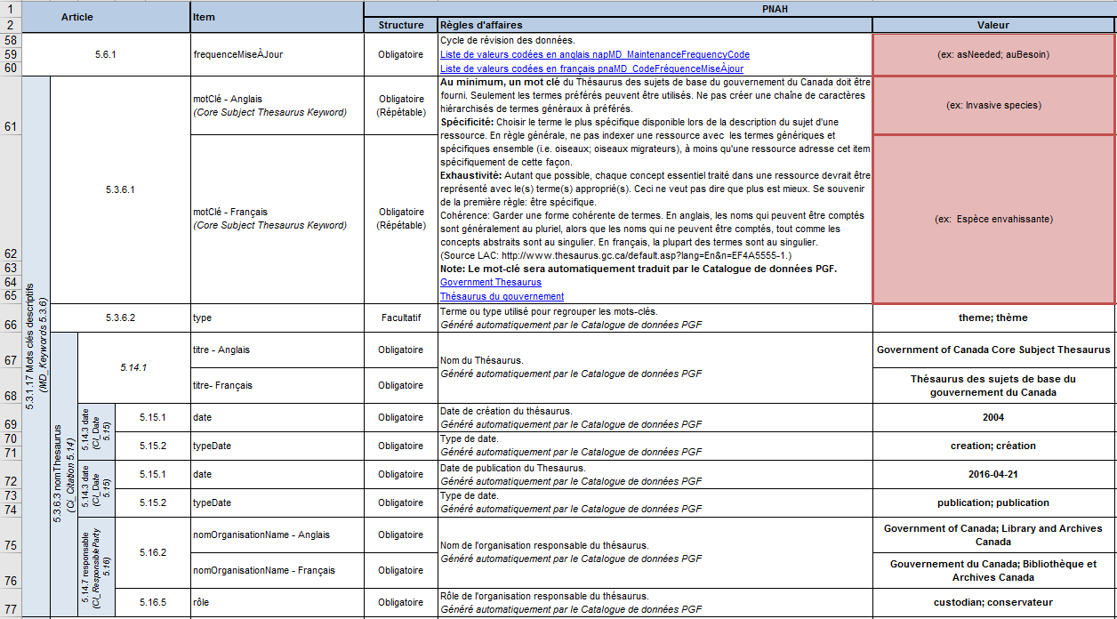
Section 2: Identification des données (2/3)
Notes:
La fréquence de mise à jour, est-ce que les données sont mise à jour au besoin, en continue, annuellement, ou non planifié, …
Maintenant nous abordons les mots-clés. Au moins un mot clé provenant du Thésaurus des sujets de base du gouvernement du Canada doit être sélectionné.
En sélectionnant un mot clé de la liste déroulante à partir du catalogue, toute l’information obligatoire suivante s’inscrira automatiquement:
Le mot clé en anglais et l’équivalent en français
Le type de mot clé qui est le thème
Le nom du thésaurus
Les dates de création et de publication du thésaurus
L’organisation responsable du thésaurus
Le rôle de cet organisation
Choisir tous les mots-clés qui identifient les concepts essentiels de la données.
Bien que non obligatoire, des mots-clés additionnels, non inclus dans le thésaurus peuvent être ajoutés.

Slide 12
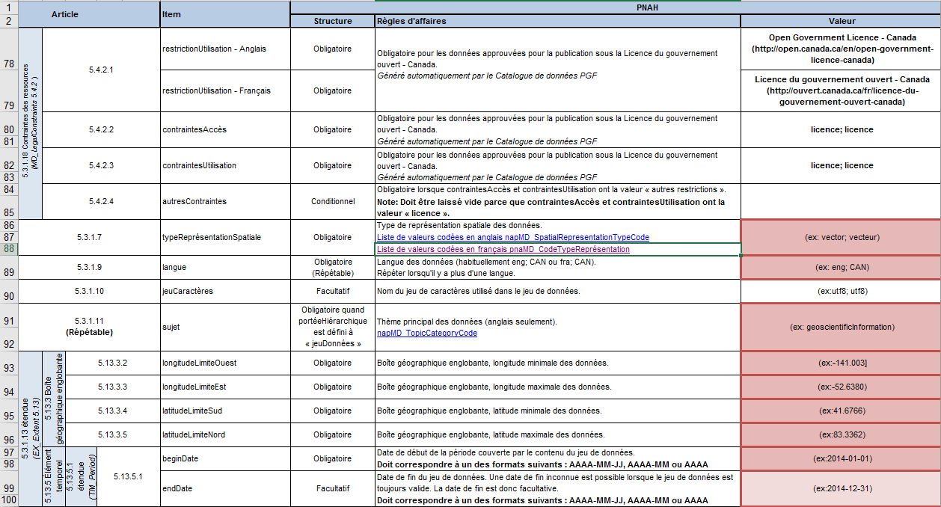
Section 2: Identification des données (3/3)
Notes:
Les données actuellement publiée sur la PGF doivent répondre à la licence du gouvernement ouvert.
Les champs Restriction d’utilisation , contrainte d’accès et contrainte d’utilisation seront remplis avec les valeurs appropriées lorsque la métadonnée est saisie à partir du catalogue.
Le type de représentation spatiale doit être spécifié. On y retrouve généralement les valeurs « vecteur » pour les données vectorielles ou « grille » pour les données matricielles.
Le champs suivants est la langue des données. Si les données sont offertes dans les deux langues officielles, ce champs sera répété pour mentionner les deux langues. Si les données ne comportent aucun contenu linguistique, telle une image, la valeur « zxx » doit être utilisée.
Le thème principal des données doit être sélectionner parmi une liste de 19 valeurs. Plusieurs thèmes peuvent être sélectionnés au besoin.
Pour terminer cette section, l’étendue géographique et l’étendue temporelle doivent être fournies.
L’étendue géographique est la boite qui englobe les données. Elle sera définie par les latitudes et longitudes, maximales et minimales.
L'étendue temporelle est la période couverte par le contenu des données qui se définit par une date de début et une date de fin de période. La date de fin n’est pas requise lorsque le jeu de données est toujours valide.

Slide 13
Section 3: Distribution des données (1/5)
Liste des formats de distribution
Information sur le distributeur
Accès aux ressources mises en ligne
  Les services cartographiques
    associé au bouton « Afficher sur la carte »
    associé au bouton « View on map »
  Les données rendues disponible en téléchargement
  Tout autre ressource complémentaire telle que des documents d’appoint, des applications qui exploitent les donnée géospatiales, des index.
Notes:
Nous allons débuter la troisième et dernière section des métadonnées, qui présente l’information sur la distribution des données.
Cette section liste les formats de distribution, décrit le distributeur et liste les ressources mises en ligne, que se soit des services cartographiques WEB, des données géospatiales offertes en téléchargement ou tout autre ressource complémentaire tel que des documents d’appoint, des applications, des API, des index pour la recherche de données.

Slide 14
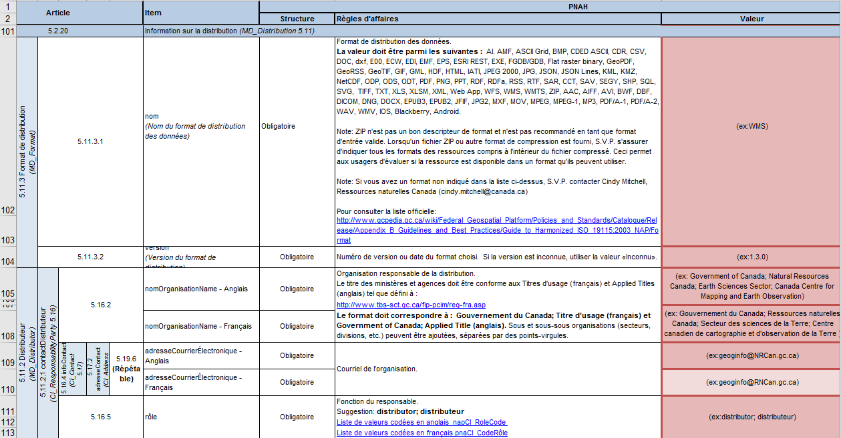
Section 3: Distribution des données (2/5)
Notes:
Concernant les formats de distribution, tous les formats associés aux données géospatiales mises en ligne doivent être listés. Choisir le format parmi la liste des valeurs permises et inscrire la version associée à ce format de données. Si la version est inconnue, inscrire « inconnu». Si votre format ne se trouve pas dans la liste, contacter Cindy Mitchell du bureau de la PGF ou le service à la clientèle de la PGF pour que ce format puisse y être ajouté.
Ensuite on y retrouvera l’information sur le distributeur. Il s’agit du dernier contact obligatoire pour lequel on doit fournir l’organisation, le courriel et le rôle.

Slide 15
Section 3: Distribution des données (3/5)
Les types de ressources mises en ligne :
  Les services cartographiques
    associé au bouton « Afficher sur la carte »
    associé au bouton « View on map »
  Les données géospatiales rendues disponible en téléchargement
  Tout autre ressource complémentaire telle que:
    des documents d’appoint (guide, spécifications, index, dictionnaire de données, etc.)
    des applications qui exploitent les donnée géospatiales,
    des API
Notes:
Finalement, on y retrouve l’information relative aux ressources mises en ligne, que ce soit pour des services cartographique web, des données géospatiales offertes en téléchargement, ou des documents complémentaires, des applications, des API.

Slide 16
Section 3: Distribution des données (3/5)
Informations requises pour les ressources mises en ligne :
Lien URL
Protocole
Le nom
La description (concaténation de 3 informations ci-dessous)
  Le type de contenu
  Le format
  La (les) langue(s)
Notes:
Toutes les ressource en ligne à décrire comportent les même champs : le lien, le protocole, le nom et la description, avec des particularités lorsqu’il s’agit d’un service cartographique WEB.
De façon générale,
- Le lien est l’adresse URL qui donne accès à la ressource.
- Le protocole est le type de communication qui s’exprime par les caractères précédent les « : » dans l’adresse URL
- Le nom est le titre associé à la ressource
- La description est une concaténation de 3 informations : le type de contenu, le format et la langue. Ce champs est utilisé par Cartes Ouvertes.

Slide 17
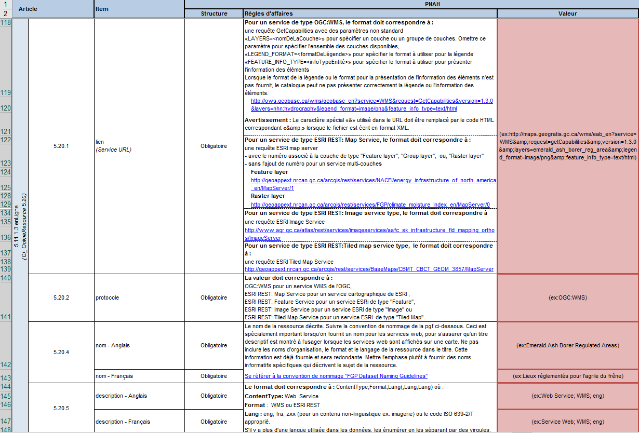
Section 3: Distribution des données (4/5) – Services cartographiques
Notes:
Les premières ressources à fournir concernent les Sources cartographiques qui permettront le fonctionnement des boutons « Afficher sur la carte » et « View on Map ».
On doit donc enregistrer deux services. Et lorsque le service est bilingue, on devra l’enregistrer deux fois pour avoir une occurrence avec le visualiseur en français et une occurrence avec le visualiseur an anglais.
On enregistre chaque service par le lien URL, le protocole de communication, le nom et la description.
Le lien, est l’adresse URL complétée par la couche des données et, en option, dans le cas d’un service WMS, le format d’affichage pour la légende et le format d’affichage pour les informations des éléments.
Pour le protocole, on spécifie le type de service: ESRI REST ou OGC:WMS
Pour le nom, on inscrit le titre qui apparaitra dans la légende du visualiseur
Quant à la description, elle est composée de 3 informations suivantes:
« Service Web» pour le type de contenu,
WMS ou ESRI REST pour le format et
pour a langue du service, « eng » pour un service en anglais seulement, « fra » pour un service en français seulement, « eng,fra » pour une service bilingue

Slide 18
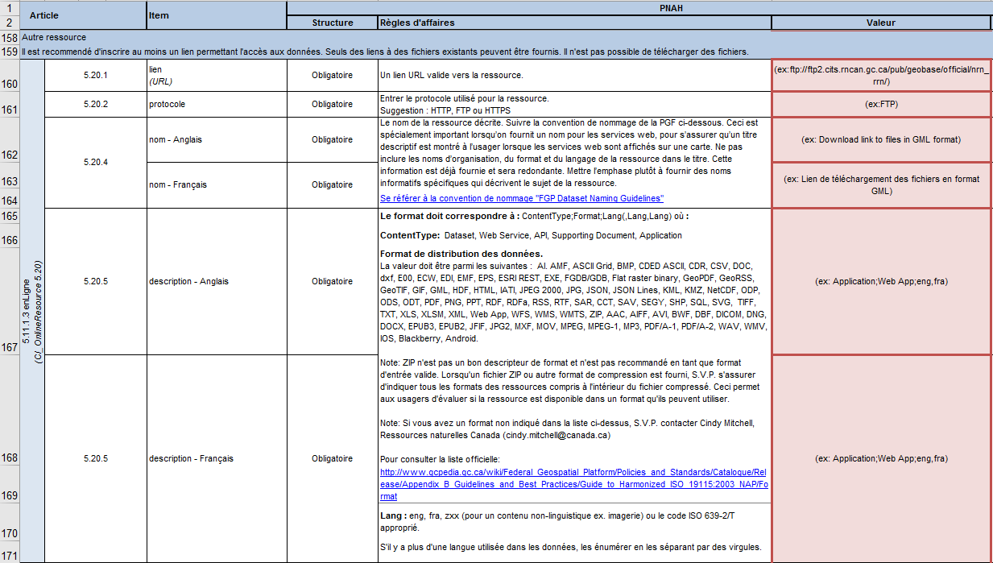
Section 3: Distribution des données (5/5) – Autres ressources
Notes:
Finalement, nous devons entrer l’information pour les autres ressources de données comme les fichiers de données géospatiales, les spécifications de produits, les index, les applications et les API qui exploitent les données.
On répète l’information pour chacune des ressources supplémentaires en fournissant …
Le lien : par l’adresse URL pour accéder à la ressource
Le protocole : soit les caractères qui précèdent le « : » dans l’adresse URL
Le nom de la ressource
La description, qui correspond à la concaténation du Type de contenu, du format et de la langue de la ressource.
Si le format n’est pas dans la liste des format autorisé, ou si le format compressé comporte plusieurs formats de données géospatiales
utiliser le format ZIP
indiquer le format ou les format des données dans le nom de la ressource pour indiquer à l’usager le format de données géospatiales.
Et contacter nous pour que le format manquant soit ajouté à la liste des formats autorisés.

Slide 19
Questions ou besoin d’aide ?
NRCan.fgp-pgf.RNCan@Canada.ca
Lien utiles
Aide – Standard de mtadonnées PNAH:
  https://gcgeo.gc.ca/fr/metadonneesPnah.html
Fichier de compilation:
  https://gcgeo.gc.ca/doc/HNAP_Metadata_Minimum_Information.xlsx
Norme PNAH:
  http://www.gcpedia.gc.ca/gcwiki/images/f/f5/HNAP_v2.4_20160715.docx
Gabarit de métadonnées XML:
  http://www.gcpedia.gc.ca/gcwiki/images/7/7d/HNAP_Metadata_Minimum_Information.xml
Page GcPedia du PNAH: http://www.gcpedia.gc.ca/wiki/Federal_Geospatial_Platform/Policies_and_Standards/Catalogue/Release/Appendix_B_Guidelines_and_Best_Practices/Guide_to_Harmonized_ISO_19115:2003_NAP
Notes:
Voici ce qui termine la norme PNAH.
Voici des liens à des documents complémentaires à cette formation.
Si vous avez besoin d’information supplémentaire, n’hésitez pas à communiquer avec l’équipe de support aux contributeurs de la PGF.

Slide 20
Vous voulez en savoir davantage …
Contacter l’Équipe du service à la clientèle
NRCan.fgp-pgf.RNCan@canada.ca
Notes:
Vous voulez en savoir davantage sur ce sujet, contacter l’équipe du service à la clientèle de la PGF

